Slide 1


Chương 2
LÝ THUYẾT MẠCH ĐIỆN
Số phức
Quá trình điều hòa
Phương pháp ảnh phức
Định luật Ohm và Kirchhoff dạng phức
Phương pháp giải mạch xác lập điều hoà dùng số phức
Công suất mạch xác lập điều hòa

Slide 2
Mục tiêu
Chương 2 sẽ giới thiệu:
Cách phân tích một bài toán xác lập
Cách vận dụng các định luật Ohm, Kirchhoff vào bài toán xác lập
Cách sử dụng đồ thị vector để giải bài toán xác lập

Slide 3
Số phức
Định nghĩa
Để giải phương trình dạng x² + 4 = 0, người ta đưa vào đơn vị ảo, ký hiệu j, và định nghĩa bởi:
j² = -1
Như vậy j³ = -j, j⁴ = 1, ...
Số phức: A = a + jb
Trong đó a, b là các số thực || Số a là phần thực và số b phần ảo
Ký hiệu: a = Re(A) và b = Im(A)
Số phức liên hợp của A, ký hiệu A* || A = a + jb thì A* = a – jb

Slide 4
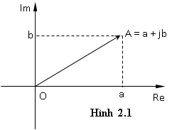
Số phức
Các phép tính trên số phức
Cho A = a₁ + jb₁ và B = a₂ +jb₂
A = B <=> a1 = a2 và b1 = b2
A + B = (a₁ +jb₁) + (a₂ +jb₂)
= (a₁ + a₂) + j(b₁ + b₂)
Ví dụ: (3 + j4) + (4 – j2)
A – B = (a₁ +jb₁) – (a₂ +jb₂)
= (a₁ – a₂) + j(b₁ – b₂)
Ví dụ: (3 + j4) – (4 – j2)
Biểu diễn hình học của số phức

Slide 5
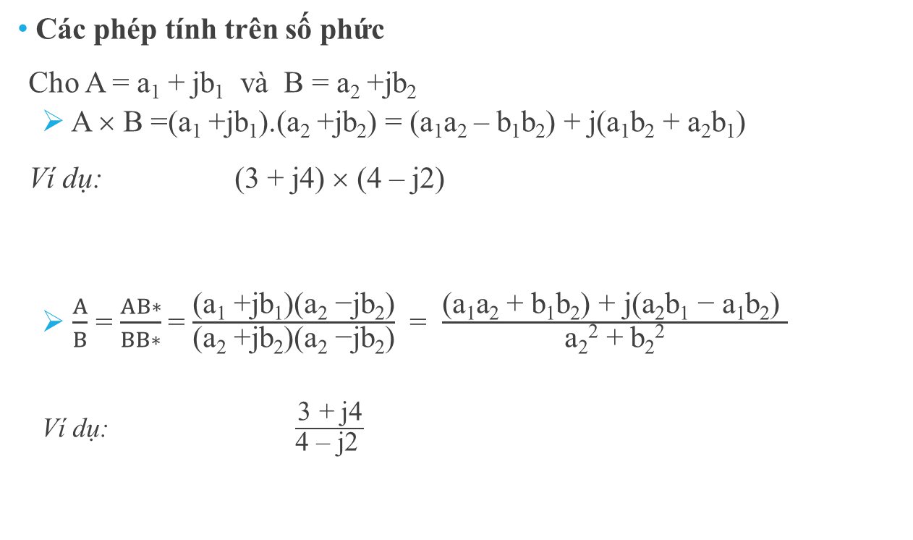
Số phức
Các phép tính trên số phức
Cho A = a₁ + jb₁ và B = a₂ +jb₂
A × B =(a₁ +jb₁).(a₂ +jb₂) = (a₁a₂ – b₁b₂) + j(a₁b₂ + a₂b₁)
Ví dụ: (3 + j4) × (4 – j2)
$\frac{A}{B}$ = $\frac{AB∗}{BB∗}$= $\frac{\text{(}\text{a}\text{1}\text{ +}\text{jb}\text{1}\text{)(}\text{a}\text{2}\text{ −}\text{jb}\text{2}\text{)}}{\text{(}\text{a}\text{2}\text{ +}\text{jb}\text{2}\text{)(}\text{a}\text{2}\text{ −}\text{jb}\text{2}\text{)}}$ = $\frac{\text{(}\text{a}\text{1}\text{a}\text{2} \text{+} \text{b}\text{1}\text{b}\text{2}\text{) + }\text{j}\text{(}\text{a}\text{2}\text{b}\text{1} \text{−} \text{a}\text{1}\text{b}\text{2}\text{)} }{\text{a}\text{2}\text{2}\text{ +} \text{b}\text{2}\text{2}}$
Ví dụ: $\frac{\text{3 + }\text{j}\text{4}}{\text{4 – }\text{j}\text{2 }}$

Slide 6
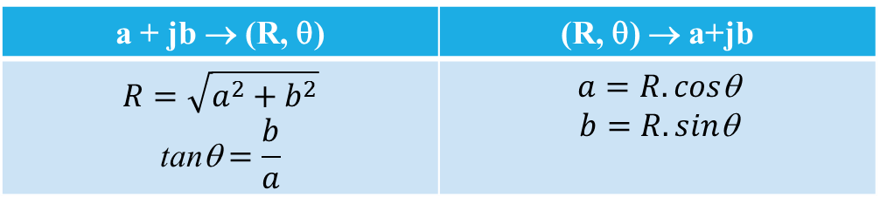
Số phức
Dạng lượng giác
Cho A = a +jb
R là khoảng cách từ điểm A đến gốc O
θ là góc mà OA tạo với trục thực (–180⁰ < θ ≤ 180⁰)
(R,θ) chính là toạ độ cực của A trong mặt phẳng
R
θ
a + jb → (R, θ) | (R, θ) → a+jb
$$R=\sqrt{a^{2}+b^{2}}$$ $$\text{tan}\text{θ}=\frac{b}{a}$$ | $$a=R.cos\text{θ}$$ $$b=R.sin\text{θ}$$
A=R(cosθ + sinθ)

Slide 7
Số phức
Dạng lượng giác
Dạng mũ
Dạng cực
A=R(cosθ + sinθ)
A=R.e^{jθ}
A=R∠θ

Slide 8

Số phức
Các phép tính trên số phức dạng cực
Cho A = a₁ + jb₁ = R₁∠θ₁ và B = a₂ +jb₂ = R₂∠θ₂
A × B =?
$\frac{A}{B}=?$
Ví dụ: Tính $\frac{\text{4}\text{ + }\text{j}\text{2}}{\text{5}\text{ – }\text{j}\text{3} }$ và (4 + j2) × (5 – j3)
a. theo dạng đại số
b. theo dạng cực

Slide 9
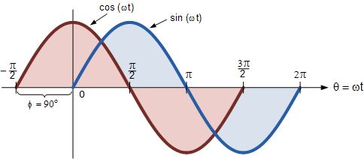
Quá trình điều hòa
Một đại lượng f(t) được gọi là điều hòa nếu nó biến thiên theo thời gian dựa trên quy luật sau:
f(t) = F_{m} cos(ωt + ϕ)
Với f(t) có thể là dòng điện i(t), điện áp u(t)
Fm: Biên độ
ω: tần số góc, đơn vị rad/s
ωt + ϕ: góc pha tại thời điểm t, đơn vị đo là radian hoặc độ
ϕ: góc pha ban đầu, đơn vị đo là radian hoặc độ
-180° < ϕ <180° hoặc 0° < ϕ < 360°

Slide 10
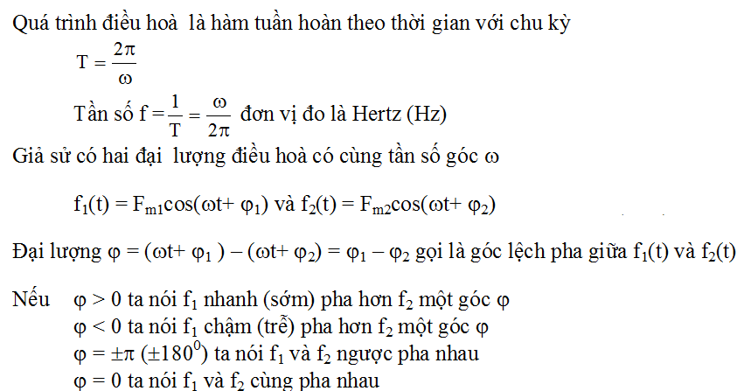
Quá trình điều hòa
Ngoài ra, đại lượng điều hòa cũng có thể dùng hàm sin:
f(t) = F_{m} sin(ωt + ϕ)

Slide 11
Ví dụ
Tính góc lệch pha giữa hai điện áp:
u₁(t) = 4cos(2t+ 300) và u₂(t) = –2sin(2t+ 180)

Slide 12
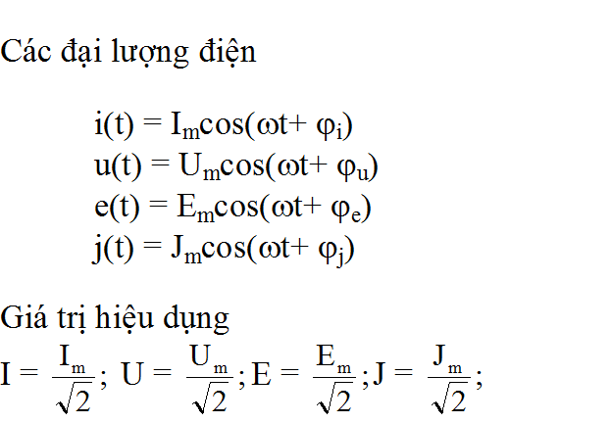
Các đại lượng điện

Slide 13
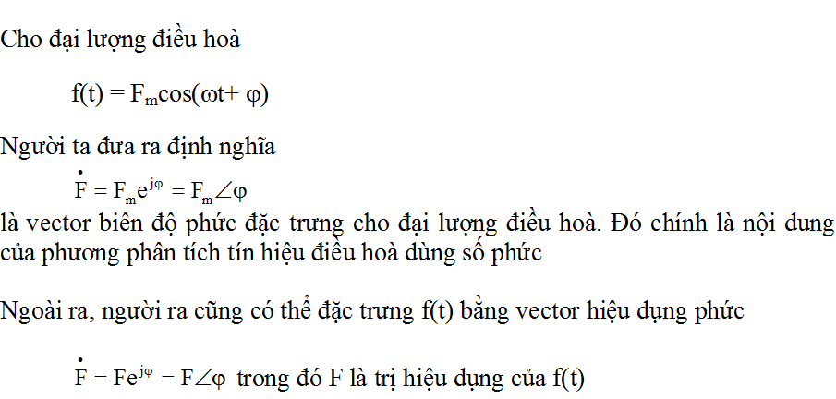
Phương pháp ảnh phức

Slide 14
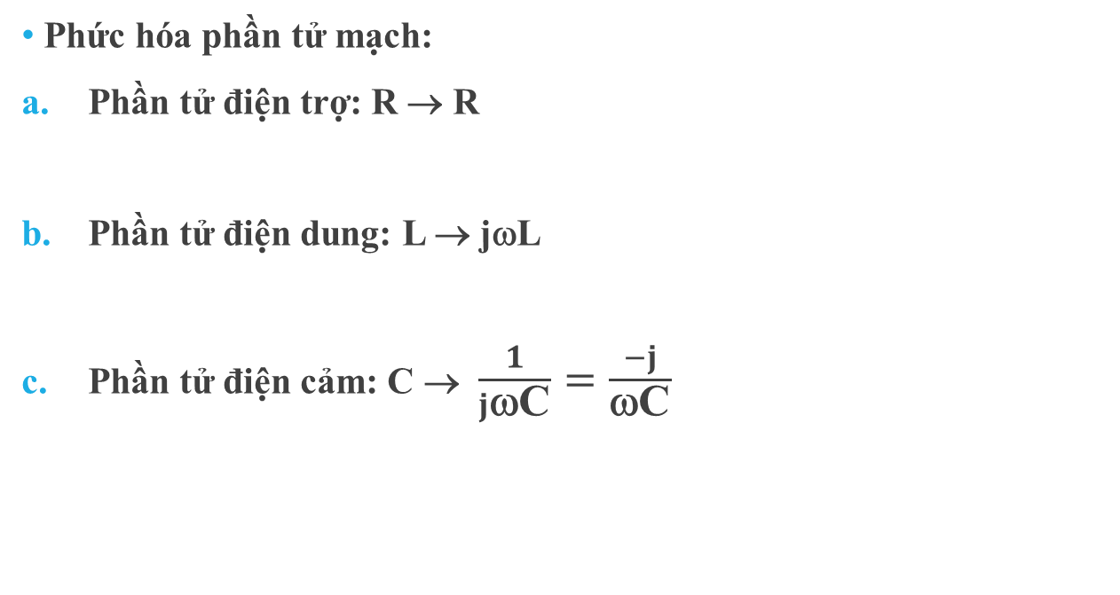
Phương pháp ảnh phức
Phức hóa phần tử mạch:
Phần tử điện trợ: R → R
Phần tử điện dung: L → jωL
Phần tử điện cảm: C → $\frac{1}{j\text{ω}\text{C}}=\frac{−j}{\text{ω}\text{C}}$

Slide 15
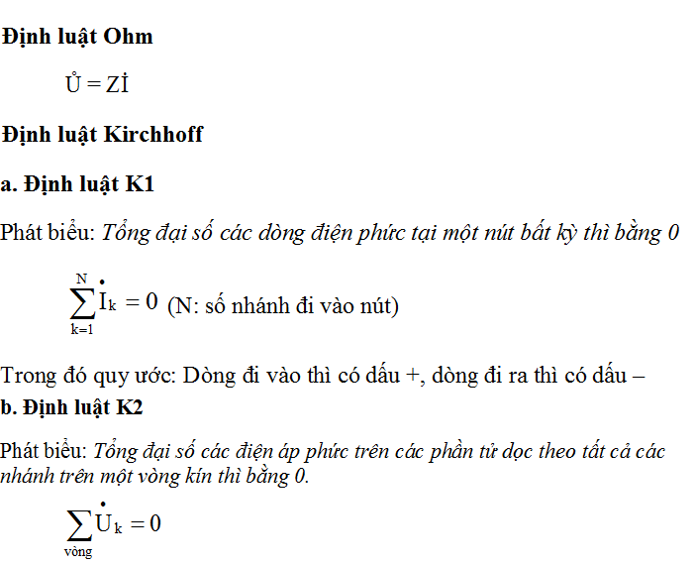
Các định luật dạng phức

Slide 16
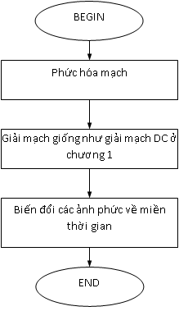
Phương pháp giải mạch xác lập điều hòa dùng số phức

Slide 17
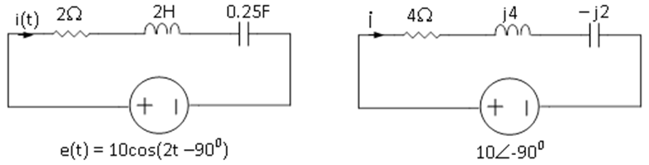
Ví dụ
Tìm i(t)

Slide 18
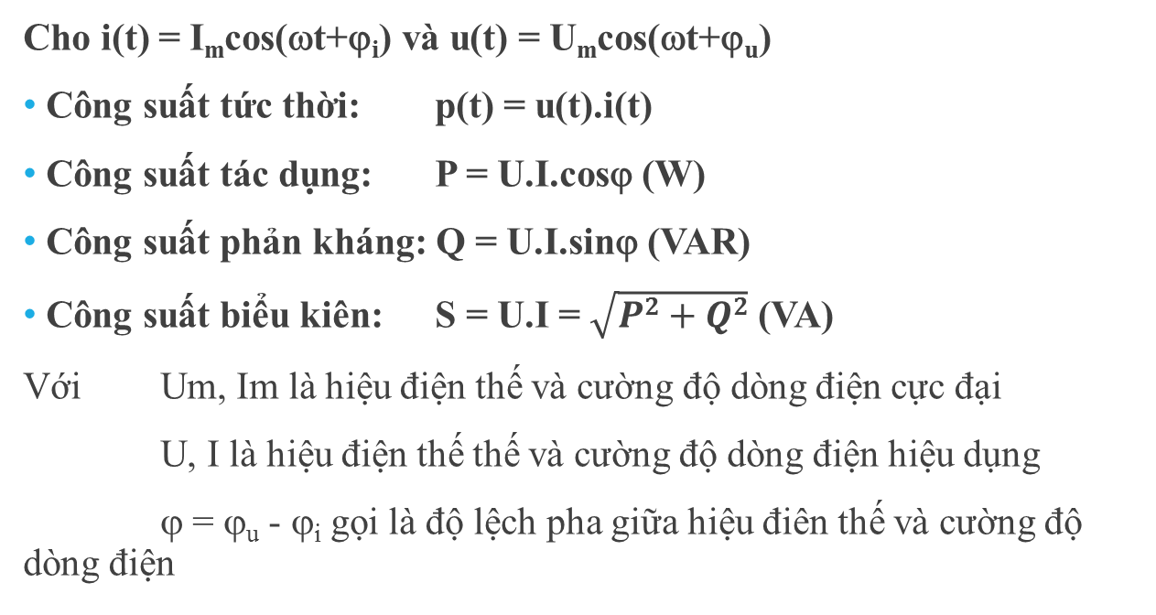
Công suất xác lập điều hòa
Cho i(t) = I_{m}cos(ωt+ϕ_{i}) và u(t) = U_{m}cos(ωt+ϕ_{u})
Công suất tức thời: p(t) = u(t).i(t)
Công suất tác dụng: P = U.I.cosϕ (W)
Công suất phản kháng: Q = U.I.sinϕ (VAR)
Công suất biểu kiên: S = U.I = $\sqrt{P2+Q2}$ (VA)
Với Um, Im là hiệu điện thế và cường độ dòng điện cực đại
U, I là hiệu điện thế thế và cường độ dòng điện hiệu dụng
ϕ = ϕ_{u} - ϕ_{i} gọi là độ lệch pha giữa hiệu điên thế và cường độ dòng điện

Slide 19
Bài tập
Thực hiện các phép tính sau
a. (23.5 +j8.55) / (4.53 – j2.11) e. 6.88∠12⁰ /(2 + j1)
b.(21.2 –j21.2) / (3.54 – j3.54) f. (5 +j5) / 5∠80⁰
c.(–7.07+j7.07) / (4.92 + j0.868) g. 1 /(6 + j8)
d.(–j45) / (6.36 – j6.36) h.(–10 +j20) / (2 – j1)

Slide 20
Bài tập
Thực hiện phép tính khi biết
a. Z1 = 10 +j5 và Z2 = 20∠300 b. Z1 = 5∠450 và Z2 = 10∠-700
c. Z1 = 6 –j2 và Z2 = 1+j8 d. Z1 = 20 và Z2 = j40

Slide 21
Bài tập
Mạch nối tiếp gồm R = 20Ω và L = 0.02 H có tổng trở là Z = 40∠θ. Xác định θ và tần số.
Mạch nối tiếp R = 25Ω và L = 0.01 H làm việc ở tần số f = 100Hz, 500Hz và 1000Hz. Tính các tổng trở Z ở các tần số đó.
Mạch nối tiếp gồm R = 10Ω và C = 40μF chịu tác dụng của áp u(t) = 500cos(2500t –200). Tìm i(t)
Mạch nối tiếp gồm R = 8Ω và L = 0.02 H có áp tác dụng là u(t) = 283sin(300t +90⁰). Tìm dòng i(t)

